Slide 1
PROGRAMLAMA TEMELLERİ
Öğr. Gör. Erhan AKAGÜNDÜZ

Slide 2
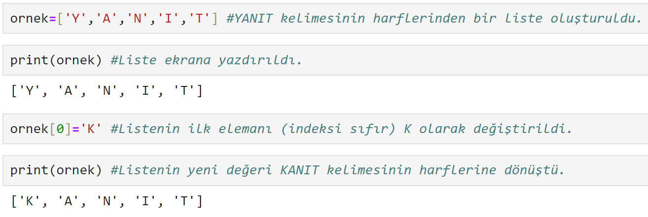
Liste elemanını değiştirme
Liste veri tipindeki bir elemanın indeksi kullanılarak yeni değer atanabilir.

Slide 3
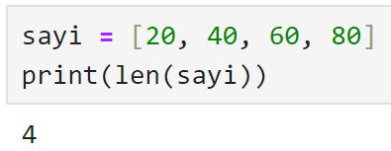
Listenin uzunluğu
Listelerin eleman sayısına ulaşmak için İngilizce uzunluk anlamına gelen length kelimesinin kısaltması olan len() fonksiyonu kullanılır.
Örnek:

Slide 4
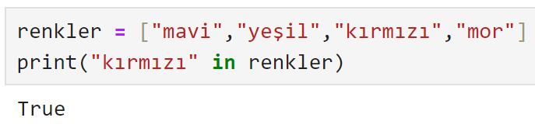
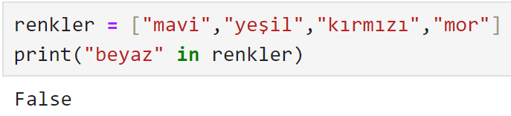
in operatörü
in operatörü: elemanın listede olup olmadığını kontrol eder.
Eleman listede var ise True yok ise False çıktısını üretir.
Örnek:

Slide 5
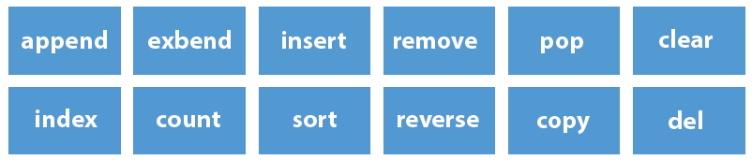
Listelerin Fonksiyonları
Liste veri tipinde kullanılabilecek bir dizi fonksiyon bulunmaktadır.
Örnek:

Slide 6
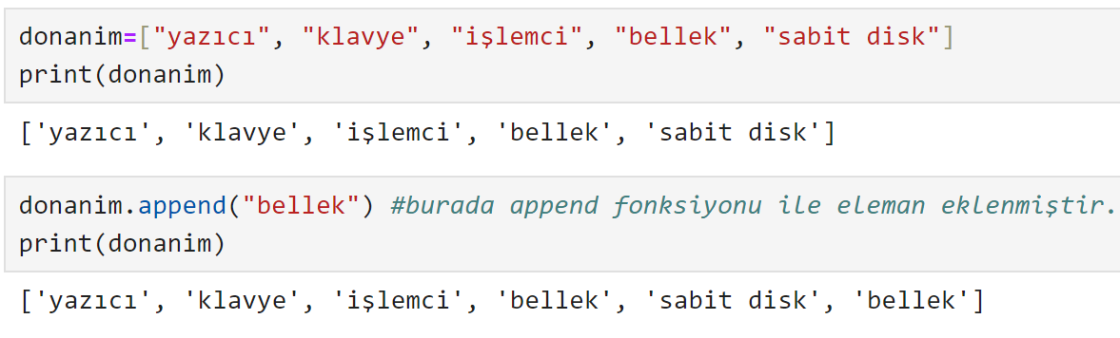
Listelerin Fonksiyonları
Append: Listenin sonuna eleman eklemek için kullanılır.
Örnek: donanim=[“yazıcı”, “klavye”, “işlemci”, “bellek”, “sabit disk”] listesinin sonuna “bellek” elemanını ekleyiniz.

Slide 7
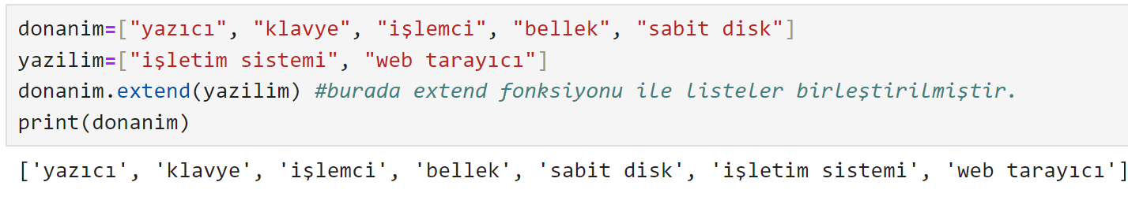
Listelerin Fonksiyonları
Extend: Listeleri birleştirmek için kullanılır. Kullanımı aşağıdaki gibidir:
Örnek: donanim isimli liste ile yazilim isimli listeyi birleştiriniz.

Slide 8
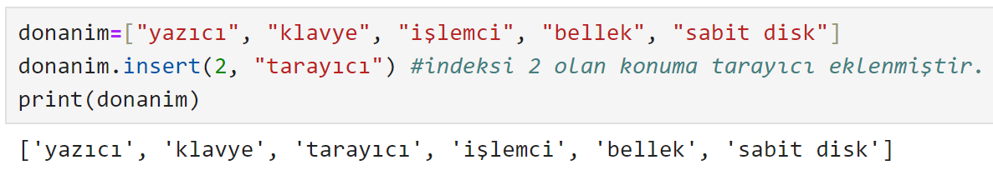
Listelerin Fonksiyonları
insert: Listenin belirtilen konumuna (indeksine) eleman eklemek için kullanılır.
Örnek: Listede indeksi 2 olan konuma “tarayıcı” değerini ekleyiniz.

Slide 9
Listelerin Fonksiyonları
insert: Listenin belirtilen konumuna (indeksine) eleman eklemek için kullanılır.
Örnek: Listede indeksi 2 olan konuma “tarayıcı” değerini ekleyiniz.
Hatırlatma: Liste konumunu belirleyen indeks 0’dan başlar. Bu nedenle 0-yazıcı, 1-klavye, 2-işlemci’dir. Dolayısıyla tarayıcı değeri 2-işlemci değerinin hemen önüne eklenmiştir.

Slide 10
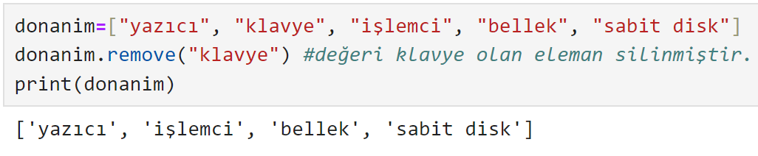
Listelerin Fonksiyonları
remove: Listenin içindeki değeri verilen elemanı siler.
Örnek: Listede “klavye” elemanını siliniz.

Slide 11
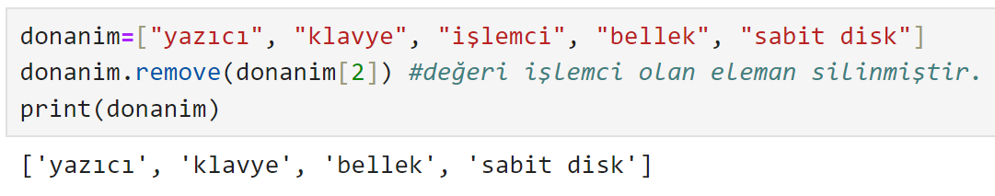
Listelerin Fonksiyonları
Önemli Not: Liste içindeki herhangi bir eleman indis numarasına göre de silinebilir.
Örnek: Listede “işlemci” elemanını siliniz.

Slide 12
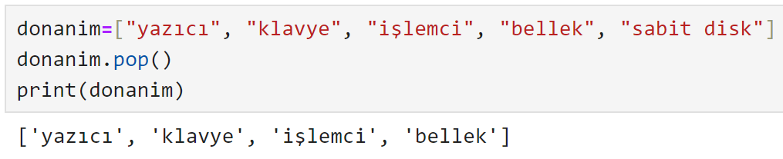
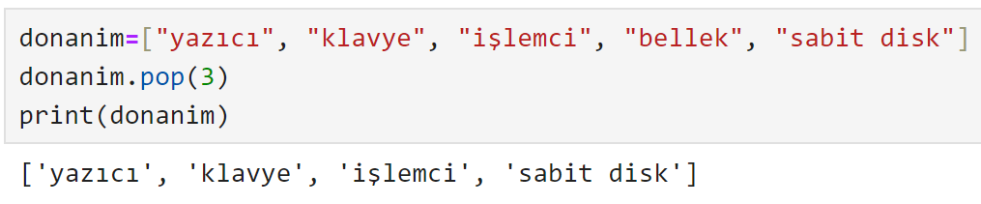
Listelerin Fonksiyonları
Pop: Listedeki en sondaki elemanı siler.
Örnek:
Not: pop() fonk. listede belirtilen konumdaki (indeks) elemanı siler.

Slide 13
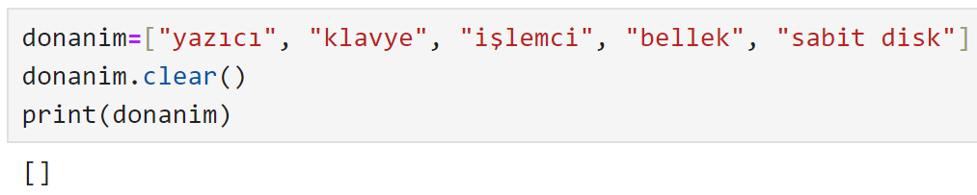
Listelerin Fonksiyonları
Clear: Listenin tüm elemanlarını siler ve boş bir liste ortaya çıkarır.
Örnek:

Slide 14
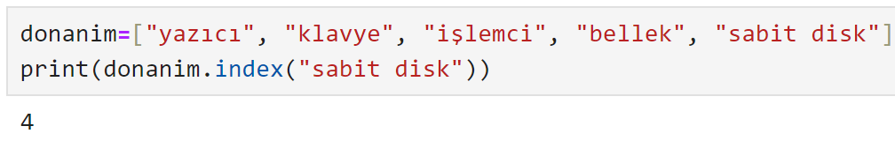
Listelerin Fonksiyonları
Index: Bir elemanın listedeki konumunu bulur.
Örnek: Listedeki “sabit disk” elemanının indeksini bulunuz.

Slide 15
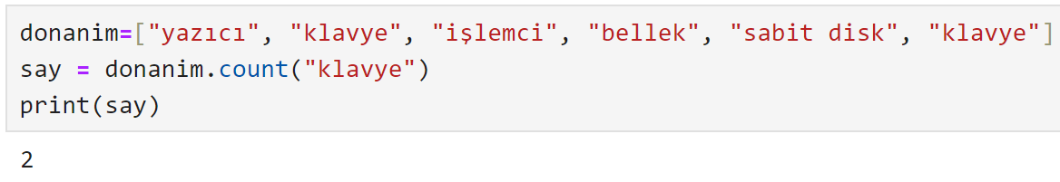
Listelerin Fonksiyonları
Count: Listede belirtilen elemandan kaç adet olduğunu bulur.
Örnek: Listenin kaç tane klavye elemanı olduğunu bulunuz.

Slide 16
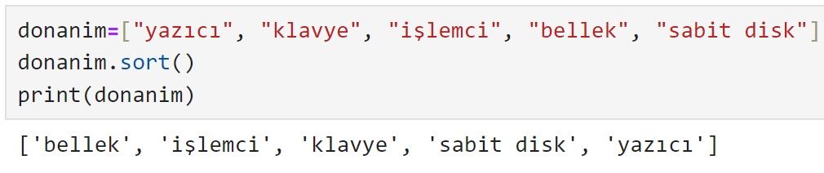
Listelerin Fonksiyonları
Sort: Listenin içindeki elemanları sıralar.
Burada liste elemanlarının string, int vb. veri tiplerine uygun olarak sıralanacağı unutulmamalıdır.
Örnek: donanim listesini sıralayınız.

Slide 17
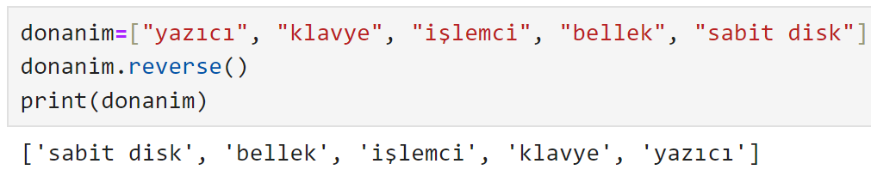
Listelerin Fonksiyonları
Reverse: Listeyi sondan başa doğru yani ters yazar.
Örnek: donanim listesini ters bir şekilde yazdırınız.

Slide 18
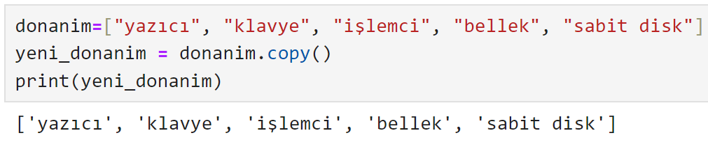
Listelerin Fonksiyonları
Copy: Listeyi yeni bir liste olarak kopyalar.
Örnek: donanim listesini yeni_donanim listesine kopyalayarak ekrana yazdırınız.

Slide 19
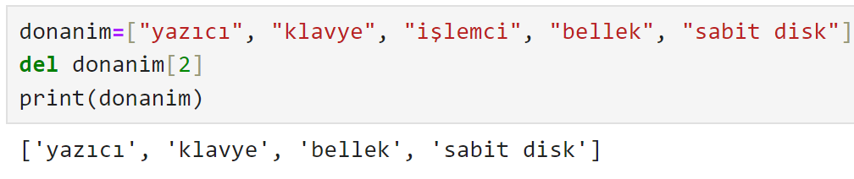
Listelerin Fonksiyonları
Del: indeksi verilen elemanı siler.
Pop fonksiyonuna benzer bir fonksiyon olmasına rağmen kullanımı farklıdır.
Örnek: indeksi 2 olan elemanı silerek listeyi ekrana yazdırınız.

Slide 20
Listelerin Fonksiyonları
NOT: pop, remove ve del fonksiyonları silme işlemi yapar.
remove fonksiyonu verilen değeri siler.
pop ve del fonksiyonlarında verilen indekse göre silme işlemi yapılır.
pop ve del fonksiyonlarının yazılışı farklıdır.

